Slide 1
控制系統設計－ 如何在專題運用創意思考策略
鄭朝陽
cycheng.nctu@gmail.com

Slide 2
目錄
part1
為什麼要使用創意思考策略(SCAMPER)
創意思考策略的流程
part2
SCAMPER定義與說明
範例0：post-it發明
範例1：如何使用SCAMPER避開專利侵權
SCAMPER結論與建議

Slide 3
為什麼要使用創意思考策略

Slide 4
為什麼要使用創意思考策略（一）
使小組具備系統化思考，並能避免小組只願分工不求合作的情況
小組討論專題通常採用聯想或主觀的討論，其結果可能無法具備系統性與創意性。
小組分工但不合作的方式，缺乏溝通規劃製作的產品很技術性。
常因為修課時間的限制，到了緊要關頭(deadline 只好拋棄之前所有的構想。

Slide 5
為什麼要使用創意思考策略（二）
促進專題的實現
以「SCAMPER」幫助小組腦力激盪，共同思考整個產品設計中可以調整/修改/縮減/重組的成分。
以「可行性分析」評估小組實現產品的限制性條件。
以「工作進度檢核」小組評估工作量與相關的重要性，定時檢查進度與突破。

Slide 6
創意思考策略流程－控制系統設計

Slide 7
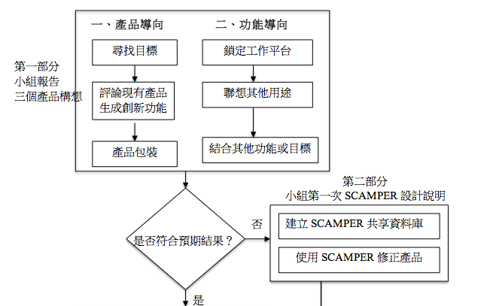
系統性創意思考流程（一） 產品構想與SCAMPER運用

Slide 8
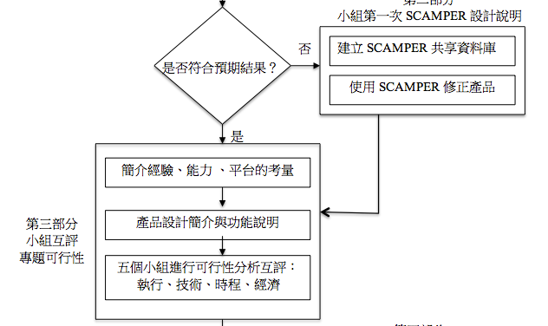
系統性創意思考流程（二） 可行性分析

Slide 9
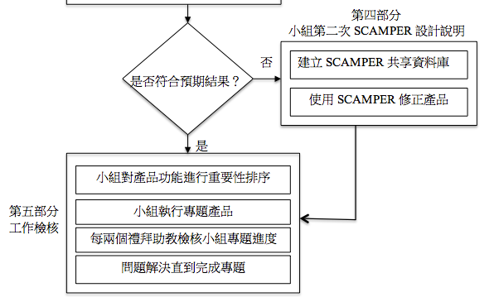
系統性創意思考流程（三） 產品最後修正與工作檢核

Slide 10
SCAMPER定義與說明

Slide 11
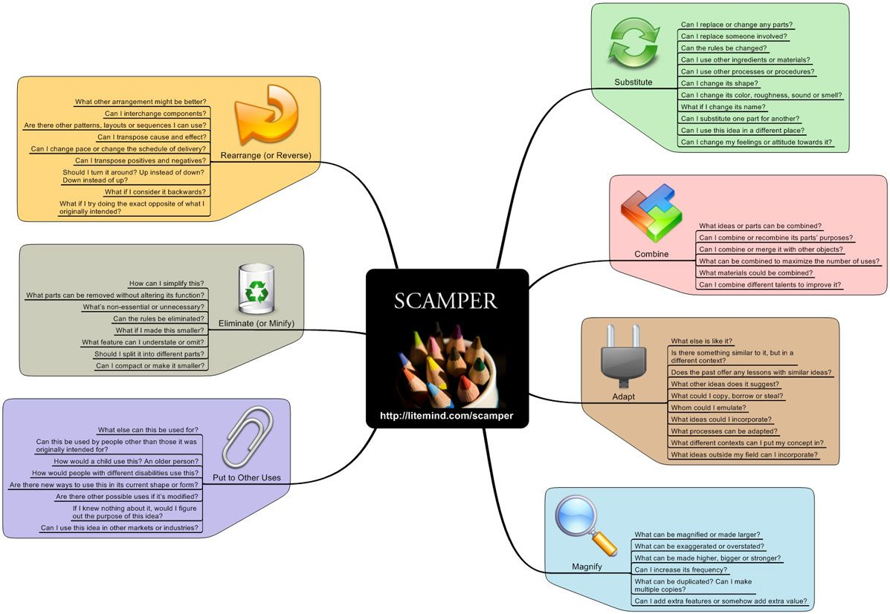
SCAMPER
SCAMPER為一種檢核表法，即不論任何類型的問題或建議皆可透過此法幫助使用者激發創意，亦即運用檢核表法無形中便可構成創意思維(Eberle & Robert, 1972)。
SCAMPER在控制實驗專題，是請學生在小組合作過程中執行7個可能產生創意性問題解決的捷思法(heuristics)。

Slide 12
SCAMPER定義
構面 | 定義 | 解釋
替換 （substitute） | 何物可被『取代』 | 愛迪生試驗過數百次的金屬燈絲，最後才確認鎢絲是最好材料
整合 （combine） | 和某物合併成為一體? | 將A跟B兩者結合，且能看到兩個原本的性質。
調整 （adapt） | 原物可否有需要調整的地方？ | 外界環境造成影響？內部元素互相影響？更新版本迎合需求？
修改 （modify） | 改變原物的某些特質如意義？ | 引用他人的創意變成新的創意應用。放大、延伸、增加…等。
其他用途 （put to other uses） | 除了原功能外，是否能開發其他用途？ | 將自己的成功經驗尋找其他應用的可能。「S」是從外部尋求替代，「P」是從自身出發尋求可能性。
消除 （eliminate） | 將原物變小？濃縮？或省略某些部份？ | 物理或概念的簡約或縮小化
重組 （rearrange） | 重新安排原物的排序？或把相對的位置對調？ | 「翻轉」的概念，合分、大小、主客…等，相對角色替換。

Slide 13
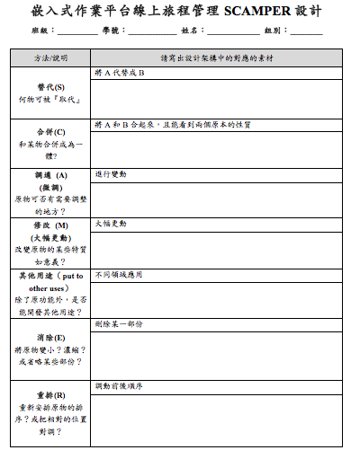
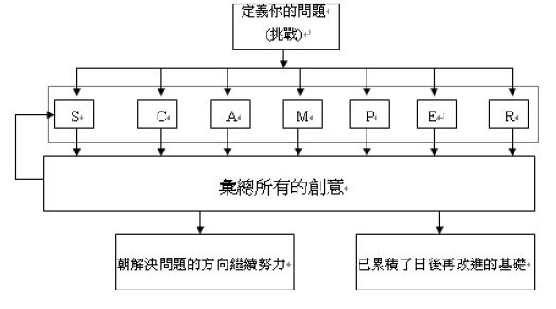
SCAMPER 共享資料庫的用途
http://goo.gl/forms/3YtQHPHXXs
產生解決問題的方法
成為日後改進的基礎

Slide 14
如何利用SCAMPER 產生產品改良的流程
原設計要素
應以列點方式（優/缺）描述此系統或產品的某一功能與特性。
定義問題
所提的問題要能確實緊扣「原設計要素」
問題分析
提出可以解決此問題的假設
使用SCAMPER法則與說明
產生新設計要素
SCAMPER的發想必須具體且呼應其「解決問題的假設」
「新設計要素」為「原設計要素」的改良
經由上述的思考流程，才能進入到SCAMPER的階段。

Slide 15
範例0：post-it發明

Slide 16
定義問題
便利貼共同發明人富萊 (Arthur Fry)：「最基本的問題是，星期三晚上是唱詩班的練習，我們會唱歌會用到不同樂譜，我常常在中間放一些小紙條，還沒到星期天早上紙條就掉了，我想說我需要可以黏在紙上，不會掉落的書籤，同時不會傷害到紙張。」
引用出處：http://blog.udn.com/webman/7448276

Slide 17
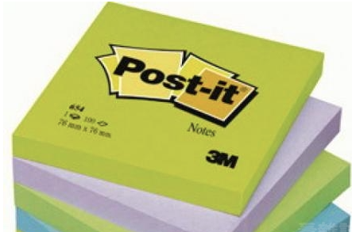
post-it
其他用途(P)
工業用微球劑
調適(A)
可筆記書寫
消除(E)
免費發送刺激使用
修改(M)
具黏性可重複使用

Slide 18
範例1：使用SCAMPER避開專利侵權

Slide 19
SCAMPER避開專利侵權
站立式檔案夾設計（林群超、陸定邦，2006）
設計原則：
利用現有檔案夾之專利設計，先進行初步設計構想。（尋找素材並產生初步設計構想）
運用SCAMPER進行構想的多元整合，形成完整的布局。
再利用SCAMPER中的E（消除），發展極簡元件組合。
最後細部測試與修改，完成新專利申請。

Slide 20
SCAMPER避開專利侵權
原設計要素
分析四個專利設計，並形成初步設計構想。
定義問題
初步的設計構想有涉及專利侵權的部件
問題分析
除了修改還要具備申請專利的條件且合乎潮流的設計感
使用SCAMPER法則與說明
產生新設計要素
修改過的設計以「消除」達到簡約的設計感
從「專利侵權」的設計修改為「可申請新專利」的設計
原本涉及專利侵權的部件，個別以SCAMPER做修改

Slide 21
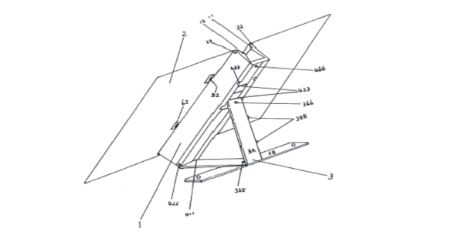
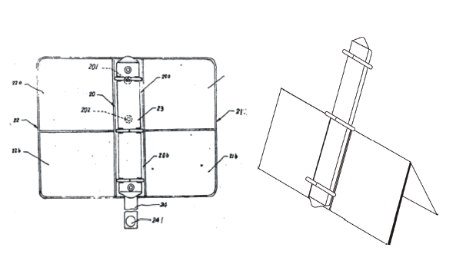
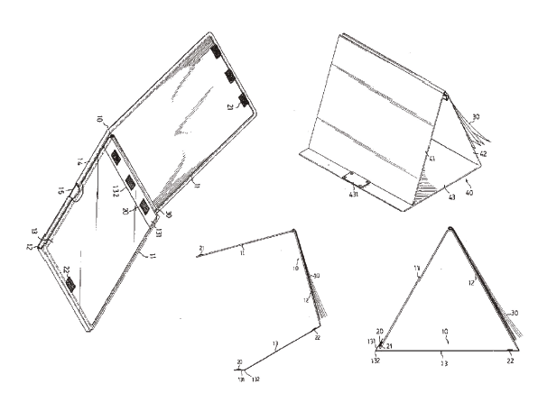
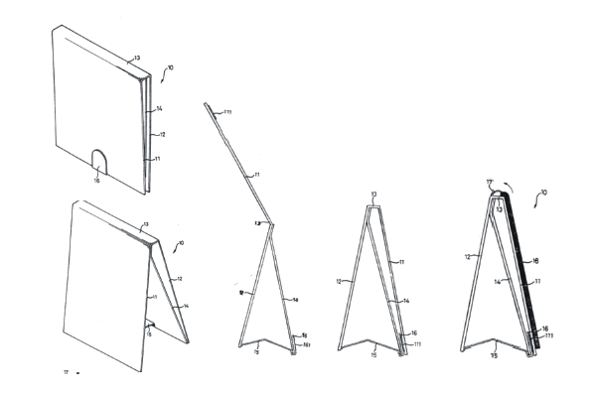
SCAMPER避開專利侵權 1. 四個現有可立式檔案夾專利設計

Slide 22
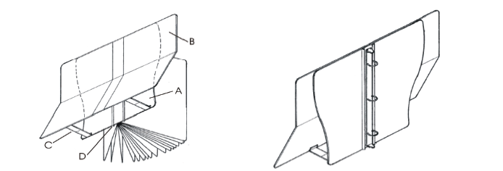
SCAMPER避開專利侵權 2. 初步構想（模仿與組合）

Slide 23
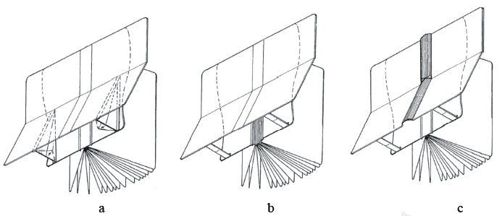
SCAMPER避開專利侵權 3. 利用SCAMPER修改模仿部件
rearrange重組
adapt調整
modify修改
substitute替換
adapt調整
modify修改
substitute替換
adapt調整
modify修改

Slide 24
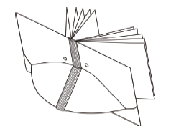
SCAMPER避開專利侵權 4.利用消除（eliminate）達成簡約

Slide 25

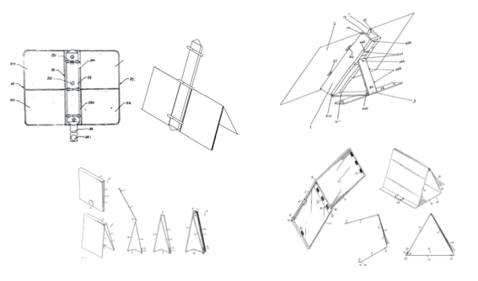
SCAMPER避開專利侵權 5. 完成並申請專利

Slide 26
SCAMPER結論與建議

Slide 27
SCAMPER有助於專案中的小發明
課程提供一個試驗的專題，創意思考術期望能協助學生更有效的進行專題的實作與創造
SCAMPER是屬於小C的創造力
利用SCAMPER從初步構想修改為自己獨有的設計想法（多模仿後修改，少天馬行空）
在短時間內產出一個具有的創意與魅力的產品

Slide 28
發散、聚斂再實現
針對產品設計可以利用SCAMPER、可行性分析與工作進度檢核表作為一整套系統性思考的輔助工具
最先：SCAMPER為擴散性思考並且是限定在小C的創意點子發想。
次之：可行性分析則是聚斂性思考，透過第三方角色評析產品的執行、技術、時程、經濟性。
最後：透過工作進度檢核的輔助工具，小組能夠依照時程規劃實現產品設計，有效的拉近想法與實作間的落差。

Slide 29
助教補充與QA

